Slide 1
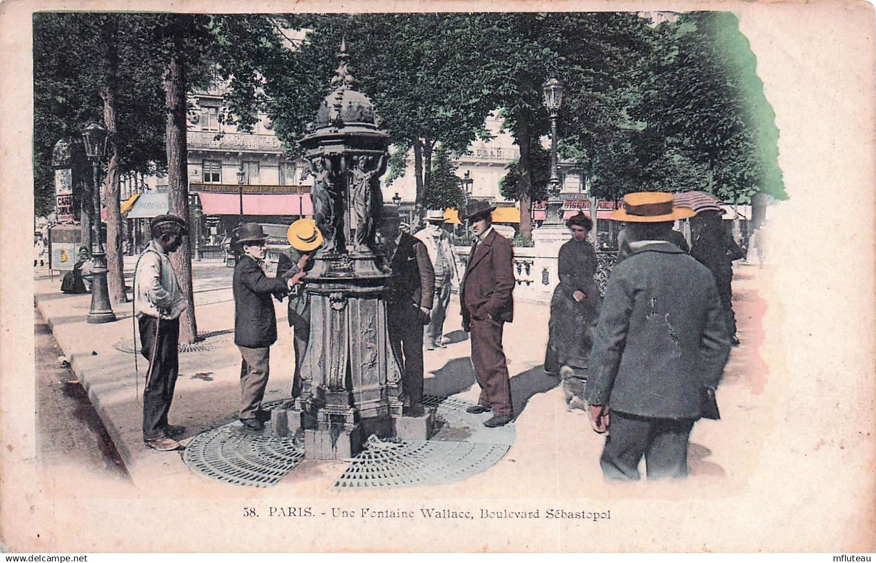

150 ans des fontaines Wallace
En 2022, Paris célèbre le 150e anniversaire de l’installation de la première fontaine Wallace dans la capitale.

Slide 2
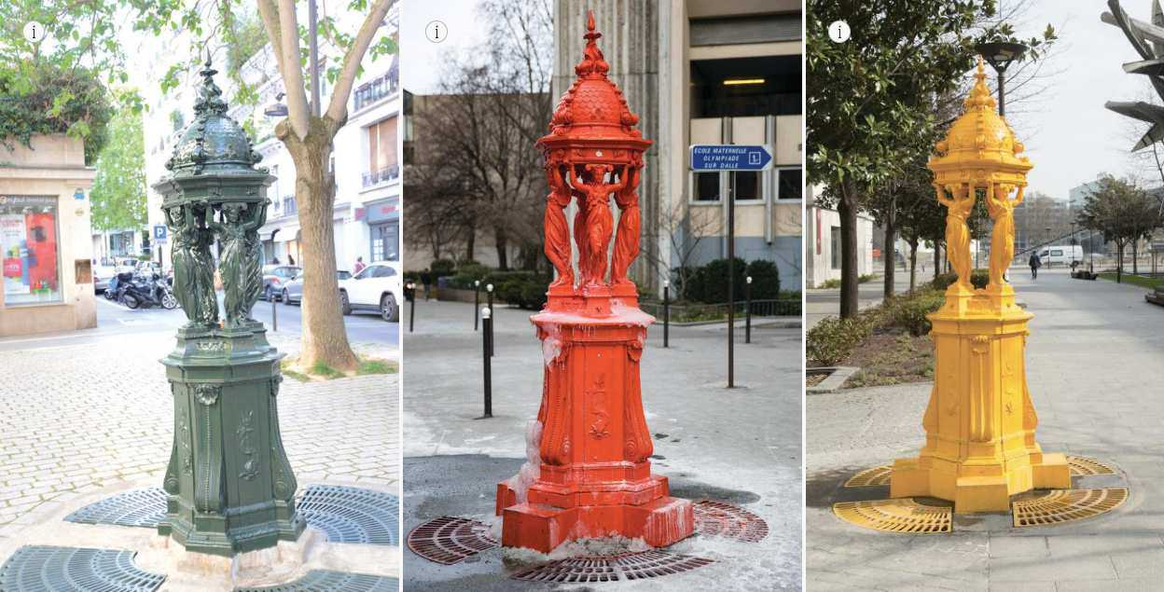
De gauche à droite : - Fontaine Wallace dans sa couleur verte traditionnelle située place Laurent Terzieff et Pascale de Boysson (6 e ). - Fontaine rouge située avenue d’Ivry (13 e ). - Fontaine jaune située sur l’esplanade Pierre-Vidal-Naquet (13 e ).

Slide 3
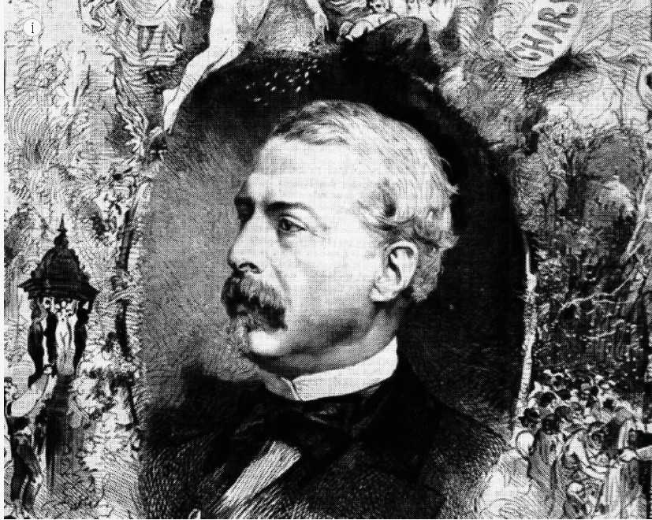
Un Anglais à Paris
Né à Londres en 1818, Richard Wallace a passé la majeure partie de sa vie en France. Dès l’âge de six ans, il vit à Paris chez la marquise de Hertford (3 rue Taitbout, 9 e ). Le fils aîné de celle-ci, Richard Conway-Seymour, le père naturel supposé de Richard Wallace, se charge de son éducation et lui transmet sa passion pour l’art. Richard Wallace, devenu son secrétaire, aide son mentor à enrichir son extraordinaire collection d’oeuvres d’art. Le 2 août 1870, à la mort de Richard Conway-Seymour, Richard Wallace hérite d’une immense fortune dont le château de Bagatelle que son père avait acquis en 1835. Il met cette fortune au service de ses œuvres philanthropiques notamment à Paris, à Londres ou encore à Lisburn, en Irlande, dont il fut député au Parlement du Royaume-Uni de 1873 à 1885.
Richard Wallace vit les dernières années de sa vie au château de Bagatelle où il meurt le 20 juillet 1890. Les Parisiens rendirent hommage à celui que l’on surnommait « la providence des pauvres » lors de ses funérailles au Père Lachaise
Portrait de Richard Wallace, 1872.

Slide 4
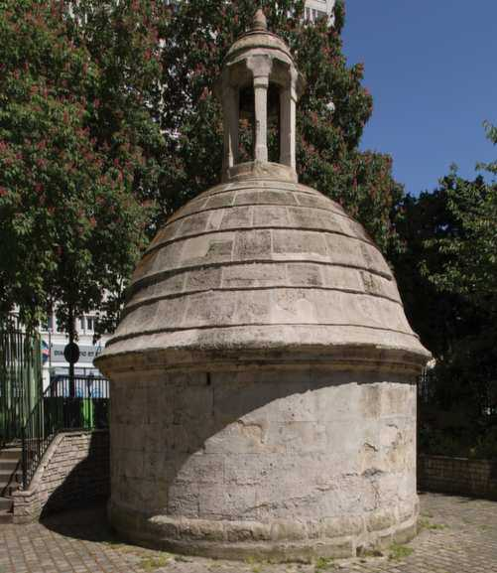
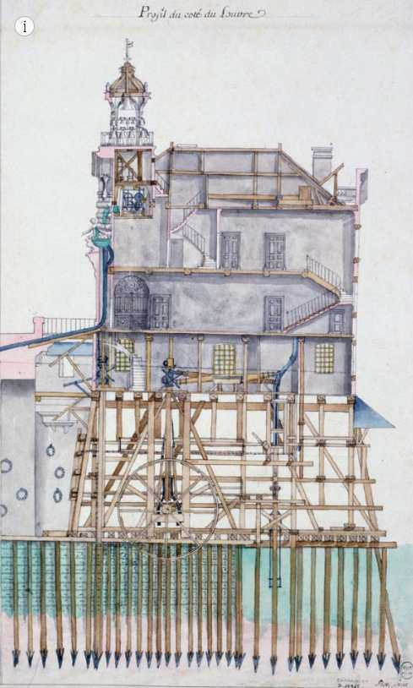
La Samaritaine, profil du côté du Louvre, vers 1770-1780, Flov.
Les pompes à eau
Sur décision d’Henri IV, la pompe de la Samaritaine, installée en 1608, aspire l’eau de la Seine grâce à un système activé par une roue et dessert le Louvre et plusieurs fontaines de la rive droite. Une deuxième pompe, accolée au pont Notre-Dame, est mise en service en 1673. Elles fonctionnent jusqu’en 1813 et 1853.
Regards et rigoles
﻿Dès le XII e siècle, l’eau du sous-sol de Belleville est exploitée pour alimenter les grands établissements de la rive droite. Jusqu’à l’époque moderne, un système de rigoles et de regards, comme le regard de la Lanterne (1583-1613), situé dans le 19 e arrondissement, est mis en place pour diriger l’eau vers les fontaines de la ville. Celui-ci existe encore, il est classé monument historique depuis 2006 et peut être visité lors des Journées européennes du patrimoine.

Slide 5
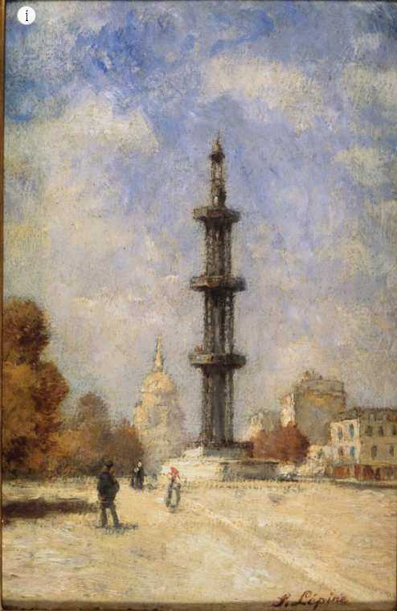
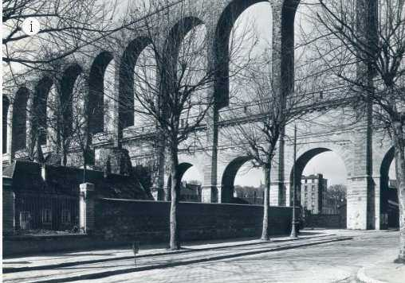
Le puits artésien de Grenelle (place de Breteuil). Stanislas Lépine, peintre, vers 1880.
Les aqueducs
L’aqueduc gallo-romain acheminait l’eau des plateaux au sud de Paris jusqu’au centre de la cité. L’aqueduc Médicis, mis en service en 1623, a repris son tracé en grande partie pour alimenter le Louvre et des fontaines publiques. L’aqueduc de la Vanne, construit de 1866 à 1874, est édifié sur les restes de l’aqueduc Médicis (XVII e siècle).
Les puits artésiens
Les nappes souterraines profondes renferment une eau pure mais difficilement accessible. Le premier puits artésien est foré entre 1833 et 1841 aux abattoirs de Grenelle, suivi de ceux de Passy et de la Butte-aux-Cailles.

Slide 6
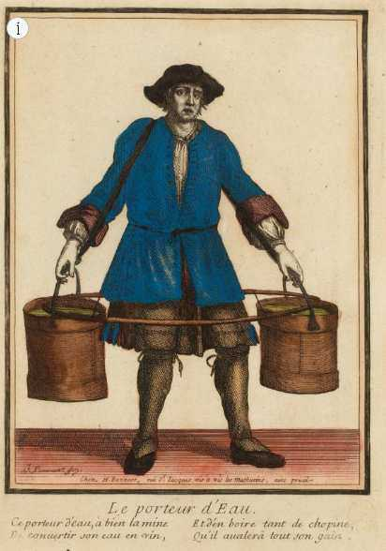
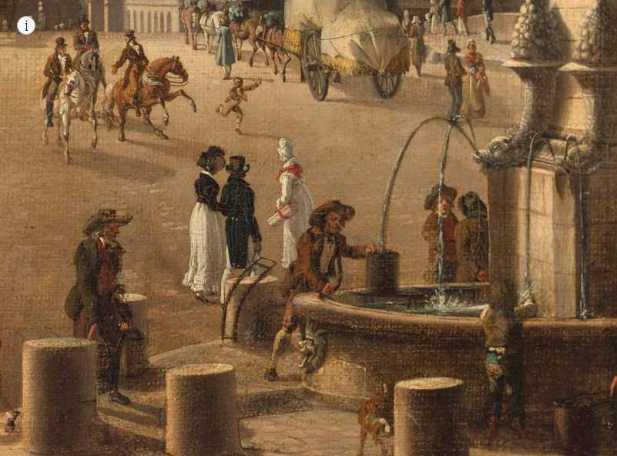
Un accès inégal
Jusqu’au XIX e siècle, puits privés et fontaines publiques sont les principaux points d’accès à l’eau. Paris compte 17 fontaines en 1499, une soixantaine en 1799 mais la qualité et la quantité de l’eau distribuée restent insuffisantes. L’amélioration de l’acheminement permet, au cours du XIX e siècle, de multiplier les points d’eau grâce notamment aux bornes-fontaines installées par le préfet Rambuteau. Pour se faire livrer l’eau à domicile, les Parisiens peuvent recourir à un « porteur d’eau ».
Au milieu du XIX e siècle, la croissance démographique et l’exigence d’hygiène nécessitent de nouveaux aménagements. Haussmann et l’ingénieur Belgrand mettent en place un véritable système d’égouts. Ils dissocient le « service public » des fontaines et le « service privé » donnant accès, à partir de 1865, à de l’eau de source sur abonnement aux immeubles d’habitation, d’abord dans la cour puis dans les étages. La croissance du nombre d’abonnés s’accompagne alors de la suppression de certaines fontaines publiques et de la disparition des porteurs d’eau.

Slide 7
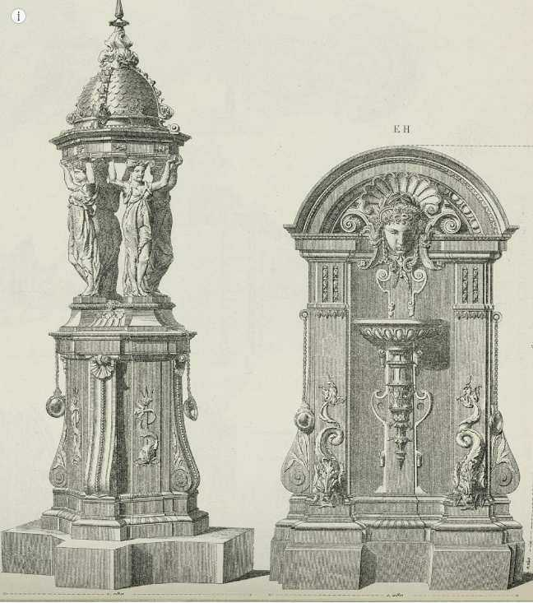
1872, la première fontaine Wallace
Richard Wallace, nourri par sa connaissance de l’art, a conçu et dessiné deux modèles de fontaines, un modèle mural et l’édicule à cariatides. Il confie la réalisation des prototypes au sculpteur nantais Charles-Auguste Lebourg (1829-1906) avec des préconisations très précises quant à la taille, à l’aspect, aux moyens mobilisés ou aux matériaux utilisés. Richard Wallace offrira à la Ville 40 modèles à cariatides et 10 modèles à applique.
Peintes en vert, comme le mobilier parisien du Second Empire, les fontaines en fonte sont installées par la Ville de Paris, sous la direction d’Eugène Belgrand, dans les lieux de passages les plus fréquentés. Ce sont les services techniques de la Ville qui ont été chargés des travaux de plomberie nécessaires pour les alimenter en eau de source.
Nouvelles fontaines offertes à la population parisienne par Sir Richard Wallace.

Slide 8
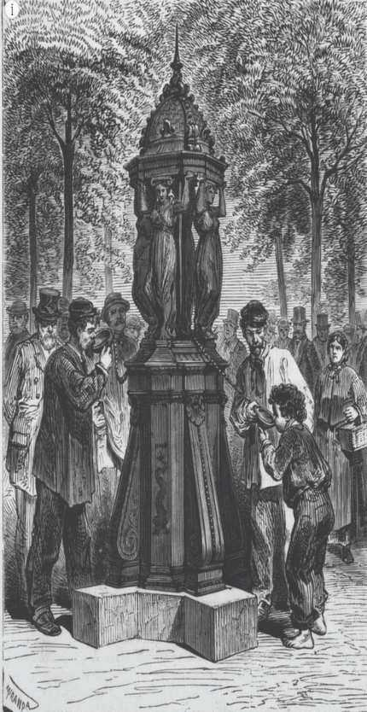
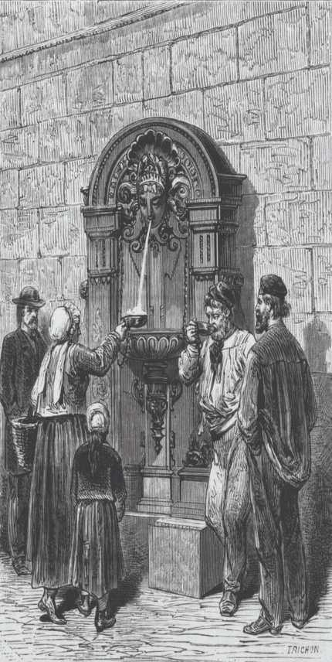
Un modèle imaginé par un collectionneur
Grand amateur d’art, Richard Wallace souhaite que les fontaines, outre leur fonction utilitaire, soient aussi un instrument d’éducation artistique et morale. Il puise à plusieurs sources d’inspiration : la nature et le monde aquatique, avec notamment quatre dauphins qui décorent le sommet de la fontaine, mais aussi la mythologie et les décors classiques. Reconnues comme objets d’art, les fontaines Wallace sont rapidement répertoriées dans les guides touristiques. L’édition 1875 du guide Joanne (un guide de référence de l’époque en français) les décrit ainsi : « Dans le premier modèle, l’eau tombe en un jet continu du centre d’une coupole que supportent quatre cariatides, et vient remplir une petite vasque où baignent les gobelets retenus par une chaîne. Dans le second modèle, l’eau sort d’une tête de femme, placée au centre d’un petit fronton circulaire et vient tomber dans une petite coupe appliquée entre deux pilastres. »

Slide 9
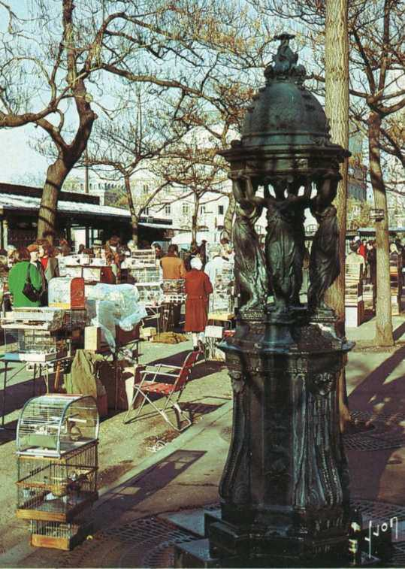
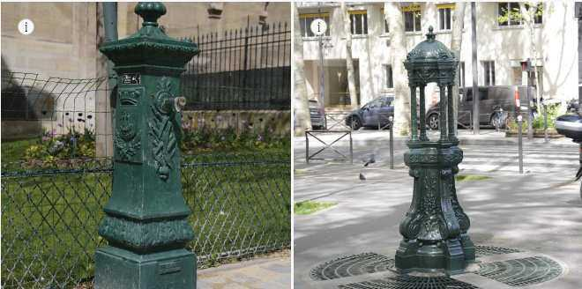
Les nouveaux modèles de la fontaine Wallace
Dans les années qui suivent l’installation des premières fontaines, la Ville de Paris poursuit leur déploiement : 54 en 1875, 63 en 1880… souvent à la demande de Parisiens qui adressent des pétitions à leurs élus. En 1877, pour répondre à cette demande, la municipalité fait concevoir par ses ingénieurs une nouvelle bornefontaine, dont les motifs sont inspirés de la Wallace. Les dimensions et le coût réduit de la « petite Wallace » permettent de multiplier les points d’eau dans les parcs et jardins. Les premières sont installées au printemps 1878.

Slide 10
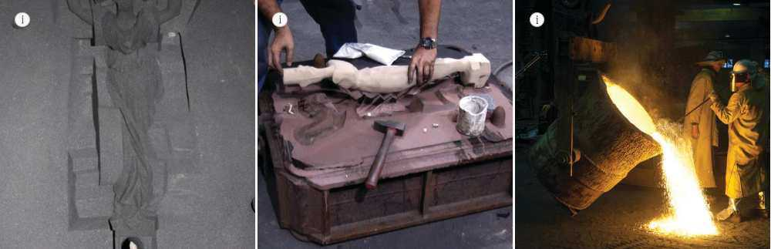
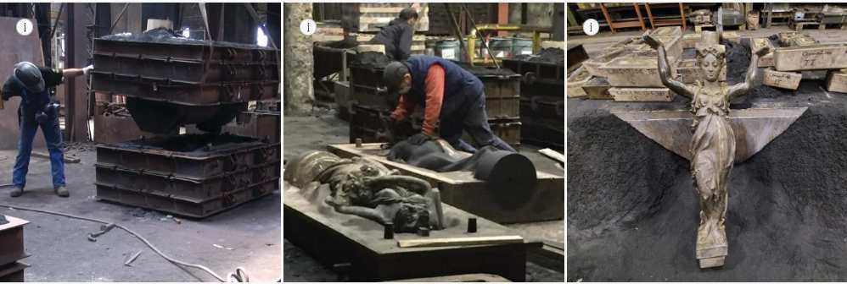
La technique du moulage en sable
Le processus de fabrication de la fontaine Wallace, composée de 80 pièces fondues puis assemblées, a peu évolué depuis 150 ans. La technique du moulage en sable commence par la création, par un sculpteur, d’un modèle en plâtre à l’échelle. Celui-ci, placé dans du sable tassé, permet la fabrication d’un moule épousant ses contours. Un autre moule, le noyau, modèle réduit de la pièce, est placé au milieu du moule extérieur permettant ainsi de couler la fonte, chauffée à plus de 1 400 degrés Celsius, entre le moule en creux et le noyau. Après un temps de séchage de plus de 30 heures, le sable est cassé et la pièce en fonte dégagée.
De gauche à droite : - étape 4 : Après une trentaine d’heures, ouverture du châssis pour sortir la pièce en fonte du moule : c’est le décochage (il faut casser au burin le sable pour dégager la pièce en fonte). - étape 5 : Extraction de la pièce en fonte du moule en sable. - étape 6 : Cariatide après décochage.

Slide 11
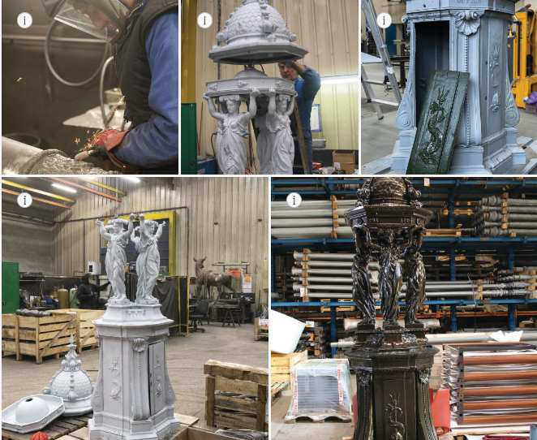
Assemblage et finition de la fontaine
Une fois les 80 pièces moulées, on procède à l’ébarbage qui consiste à polir la pièce et supprimer certaines aspérités issues du processus de fonte. Les pièces sont ensuite ciselées et assemblées avant d’être peintes. Chaque fontaine pèse 90 kg et nécessite 4 semaines de fabrication. 5 à 10 fontaines sont toujours fabriquées chaque année.
Un suivi régulier des fontaines
Chaque fontaine Wallace est raccordée au réseau parisien de distribution d’eau potable, le même qui dessert l’ensemble des immeubles parisiens : l’eau qui coule est donc la même que celle du robinet. L’eau du réseau public chemine dans une petite conduite dans le corps de la fontaine, jusqu’au dôme, d’où elle ressort pour être consommée. Richard Wallace l’avait imaginée en jet continu, pour inviter les Parisiens à y boire.

Slide 12
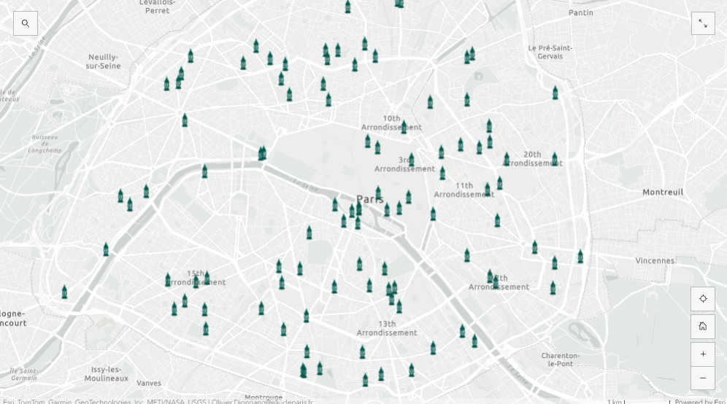
Carte des fontaines Wallace à Paris

Slide 13
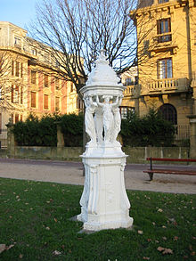
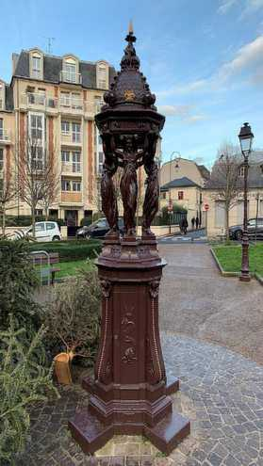
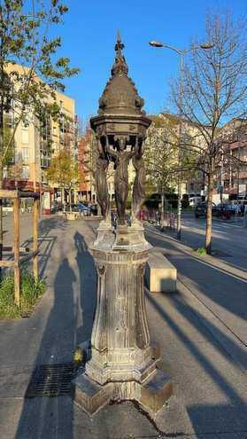
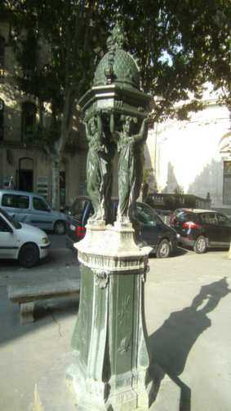
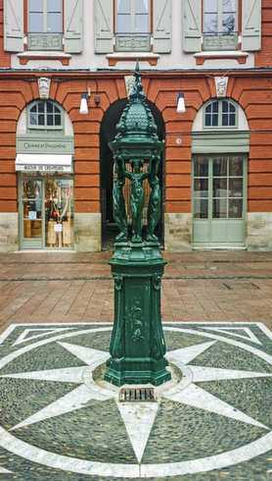
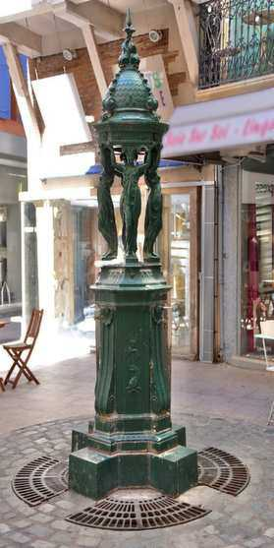
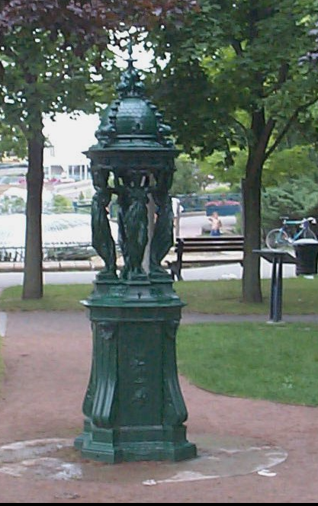
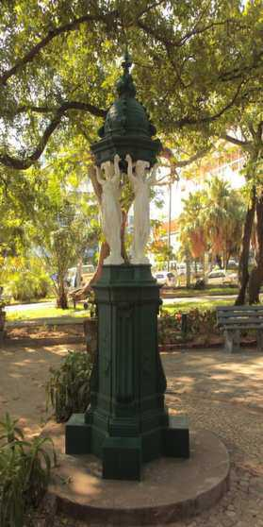
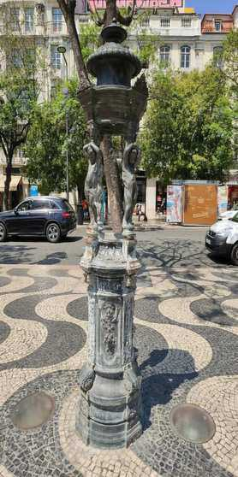
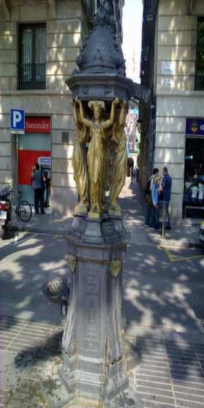
San Sebastian
place Henri IV, Charenton-le-Pont
place de la République, Bondy.
Uzès
Place saint Georges Toulouse
Perpignan
Québec
Mozambique
Lisbonne
Barcelone

Slide 14



